Slide 1
첫번째 Singleton

Slide 2
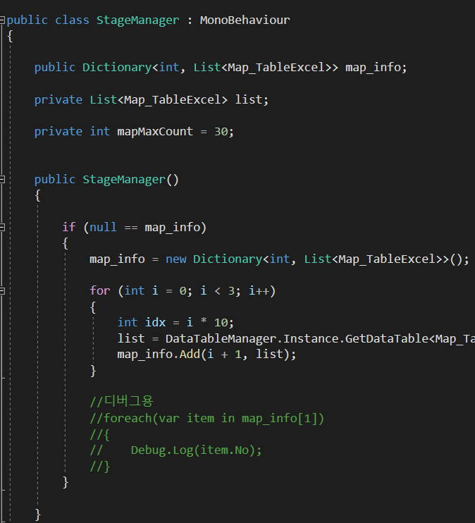
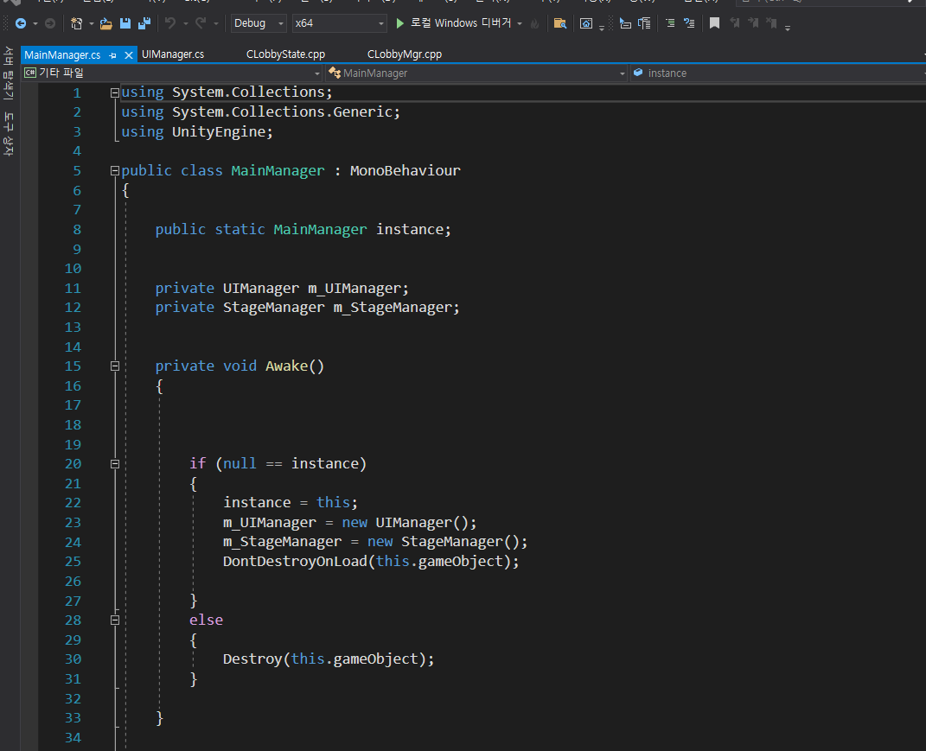

Slide 3
기존의 싱글톤의 경우 main 한 개만 singleton 해놓고 오브젝트를 하나만 생성해서
해당 오브젝트에 mainmanager만 넣어두면 나머지 매니저는 mainmanager로 get set 하는 방식입니다.
하지만 이 방법의 경우 다른곳에서 누군가 new 를 새롭게 한다면 새로운 객체가 생기기 때문에
싱글톤에 위배되는 방식이라고 생각이 들었습니다.
멘토님께서 매니저들을 관리하는 mainmanager를 만들어서 거기서 get/set하게 하라고 하셨다기에
그렇게 되도록 변경해 보았습니다.

Slide 4
두번째 Singleton

Slide 5
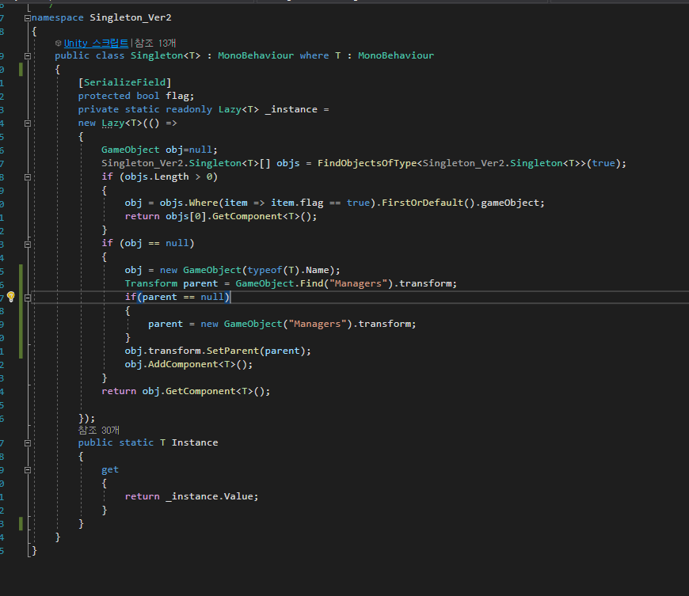

Slide 6
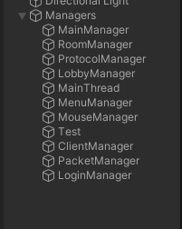
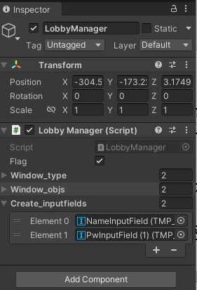
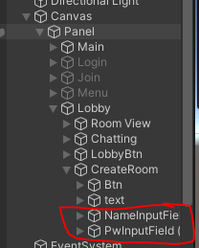
두번째 싱글톤의 경우 한 개의 매니저 = 한 개의 오브젝트를 자동으로 생성해 줍니다.
이렇게 될 경우 manager 마다 오브젝트가 생겨나게 됩니다.
하지만 이는 단점이기보다는 활용도가 높다고 생각되는게
인스펙터를 이용해 어떤 데이터를 넣고 그 데이터를 가지고
매니저가 오브젝트를 복제한다던가 관리 하는 등에 활용도가 높습니다.
우리야 코딩으로 Resources. 이나 GameObject.Find 등으로 원하는 프리팹이나
데이터들을 가져와서 사용할 수 있도록 할 수 있지만
이는 협업에 있어서 비효율적이라고 생각 합니다.
예를 들어서
옆의 이미지의 경우 lobby를 관리하는 매니저인데
로비에서의 기능은 1. 방만들기 2.메뉴로 돌아가기 3.채팅 이 있습니다.
이때 방만들기를 누르면
name과 pw를 입력해야하여 inputfield 오브젝트가 필요합니다.
(채팅의 경우 또 필요하겠죠?)

Slide 7
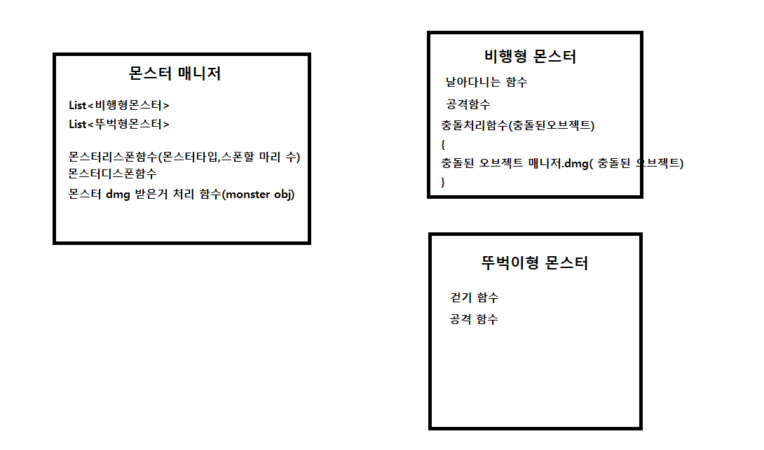
활성화중인 객체정보 list 도 있을거고.
몬스터 매니저에서 init()할때
오브젝트pool 하면서 객체들을 한꺼번에 생성해놓고
관리하겠죠!

Slide 8
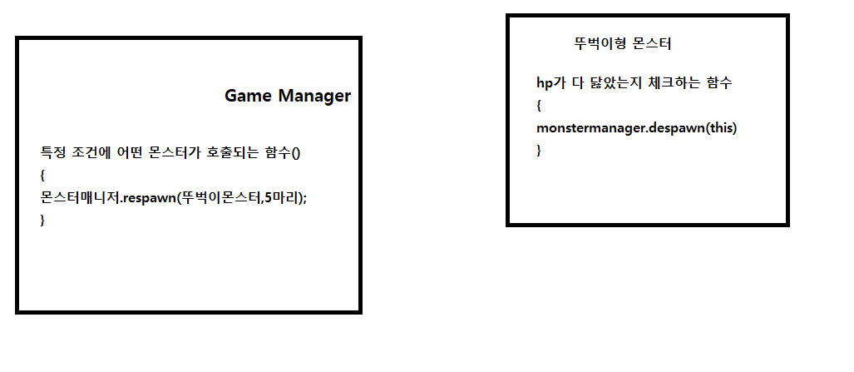
모든 작업은 매니저와 매니저끼리 통신하면서 몬스터 관련 정보처리는 몬스터 매니저에서만 처리하도록
해야합니다.
몬스터가 정령에게 공격을 맞추는데 성공했다면 충돌 체크는 몬스터 객체에서 이루어지겠지만
객체에 대한 데미지 갱신은 정령매니저를 통해야 합니다.
충돌 시 충돌 오브젝트로 정령 오브젝트가 오는것에 바로 데이터 처리 X
정령매니저.dmg(정령오브젝트,몬스터의 데미지)
어떤 객체에 대한 처리는 무조건 매니저를 거쳐야 한다. 객체 자체에 접근해서 바꿀 수 없음.

Slide 9
Monster manager 라면 몬스터를 복제해서 list로 관리,통제 등을 하겠죠?
그럼 moster manager 에서는 각 몬스터들에 대한 prefeb을 가지고 있어야 합니다.
이전에 말했듯 코드로 찾을 수 도 있겠지만 그렇게 되면 프로그래밍만 데이터를 수정할수 있겠죠.
만약 hellomonster가 있다고 칩시다.
그럼 이 hellomonster에 대한 prefeb이 있겠죠.
근데 누군가 이 프리팹의 이름이 적절하지 않다고 생각이 들어 Himonster로 변경했습니다.
이때 코드로 프리팹을 찾는다면 그 프리팹을 찾는 부분의 코드를 찾아서
Resources.load(“Prefabs/Hellomonster”) 부분을 수정해줘야겠죠.
우리가 안바쁠때야 상관없지만 만약 저희가 너무 바빠서 기획님들이 수정해야 한다면
인스펙터로 수정 가능하게 하는게 좋겠죠?
어디까지나 예를 든거지 프리팹처리를 코드로 해야하면 코드로 하면 됩니다.
경우에 따라서 인스펙터로 데이터를 넘겨야 하는 부분도 있을 수 있습니다.

Slide 10
근데 사실 프리팹에 관해서는
Resources 에서 객체별로 파일을 나눠놓고 Resources.LoadAll 로 호출한다면 괜찮을겁니다.
그렇게 하면 기획님들이 만약에 애니메이션을 바꾸고 싶다 했을때
Flymonster 폴더에서 애니메이션 파일만 교체하면 되니깐용.
만약 정말로 인스펙터로 쉽게 수정이 절대 안일어날 필요가 절대로 없을것이다
나는 매니저에 대한 오브젝트는 메인매니저만 생성할 것이다 하면 singleton에서
new gameobject 부분을 없애고 조금 수정하면 됩니다.

Slide 11
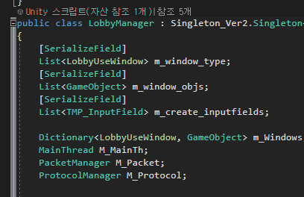
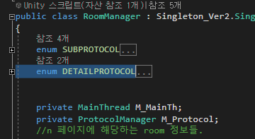
Mainmanager
제가 멘토님께 들은 이야기가 아니라서 정확히 어떤 목적으로 메인매니저를 두라고 하신지 알 수 없지만
제가 추측 하기로는 mainmanager를 통해 원하는 매니저를 호출하는게 더 깔끔하다는 겁니다.
이전의 싱글톤 코드를 사용한다면 아래의 이미지와 같이 매니저마다 필요한 매니저들이 달라서
코드가 지저분해 보입니다. 어느매니저는 호출하고 어느 매니저는 안 호출하고.

Slide 12
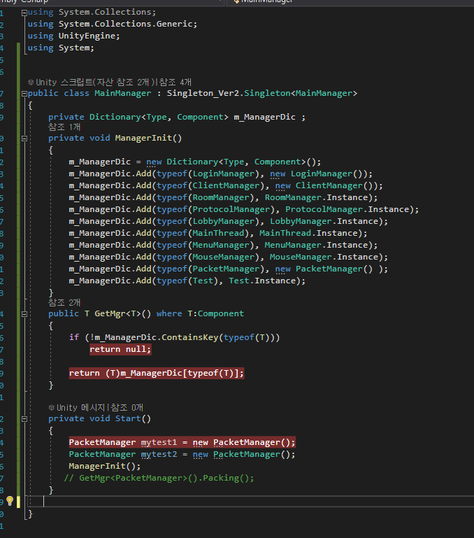
하지만 매니저들에 대한 초기화 작업을 mainmanager에서 하면 코드가 깔끔하고
다른곳에서 사용할때 mainmanager 하나만 있으면
모든 매니저를 사용 할 수 있습니다.

Slide 13
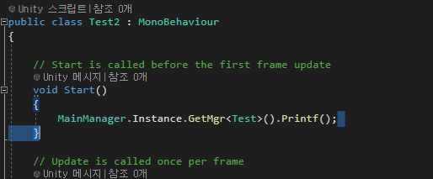
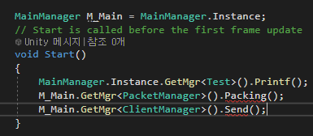
하지만 매니저들에 대한 초기화 작업을 mainmanager에서 하면 코드가 깔끔하고
다른곳에서 사용할때 mainmanager 하나만 있으면
모든 매니저를 사용 할 수 있습니다.

Slide 14
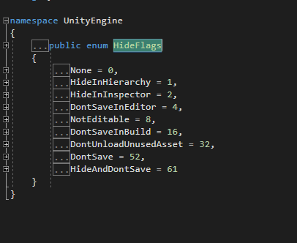
인스펙터 디버깅용으로 쓸수도 있다.
위의걸로 하이어라키에 안보이게 할수도 있음.

Slide 15
여기까지 저의 생각이었습니다. 감사합니다.

